Slide 1
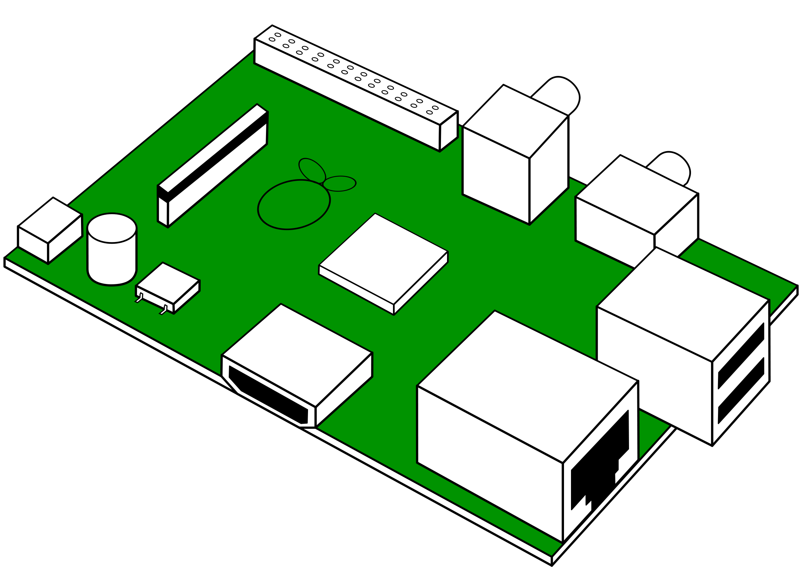

Raspberry Control - An Open Source and Open Hardware Smart Home
Łukasz Skalski
lukasz.skalski@op.pl
www.lukasz-skalski.com

Slide 2

Agenda
Inteligentny dom – wybrane rozwiązania Open Source,
Platformy Open Hardware,
Raspberry Control – jeszcze jeden projekt typu HAS?
Raspberry Control i Open Source,
Raspberry Control a technologie “wearable”,
Spoglądając wstecz – Raspberry Control w wersji 0.1 oraz 0.2,
Raspberry Control 2.0:
      architektura projektu,
      aplikacja serwerowa,
      aplikacja dla urządzeń z systemem Android,
      aplikacja na urządzenia “wearable”,
Raspberry Control – moduły wykonawcze i pomiarowe,
Sesja Q&A

Slide 3

Inteligentny dom – wybrane rozwiązania Open Source
OpenHab,

Slide 4

Inteligentny dom – wybrane rozwiązania Open Source
OpenHab,
OpenRemote,

Slide 5

Inteligentny dom – wybrane rozwiązania Open Source
OpenHab,
OpenRemote,
Freedomotic,

Slide 6

Inteligentny dom – wybrane rozwiązania Open Source
OpenHab,
OpenRemote,
Freedomotic,
Calaos,

Slide 7
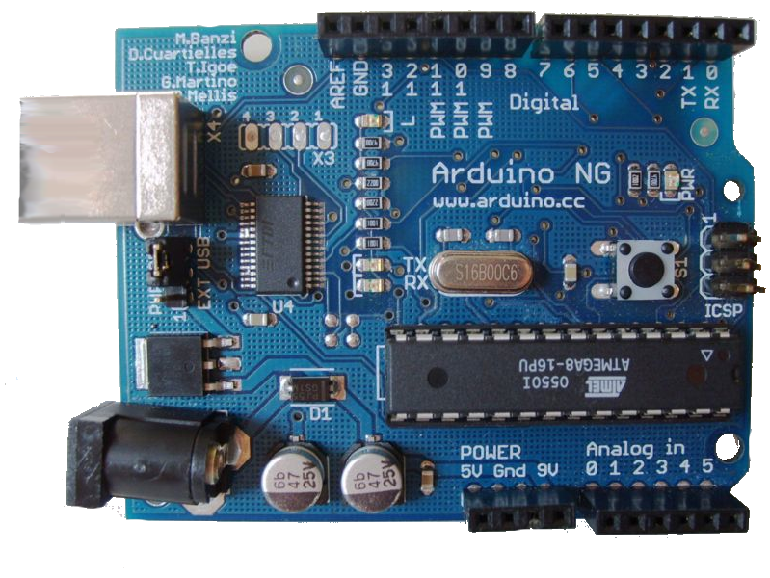
Platformy Open Hardware
Arduino,

Slide 8
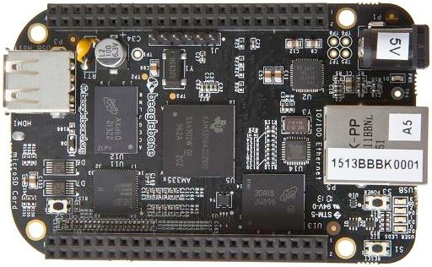
Platformy Open Hardware
Arduino,
BeagleBone / BeagleBone Black,

Slide 9
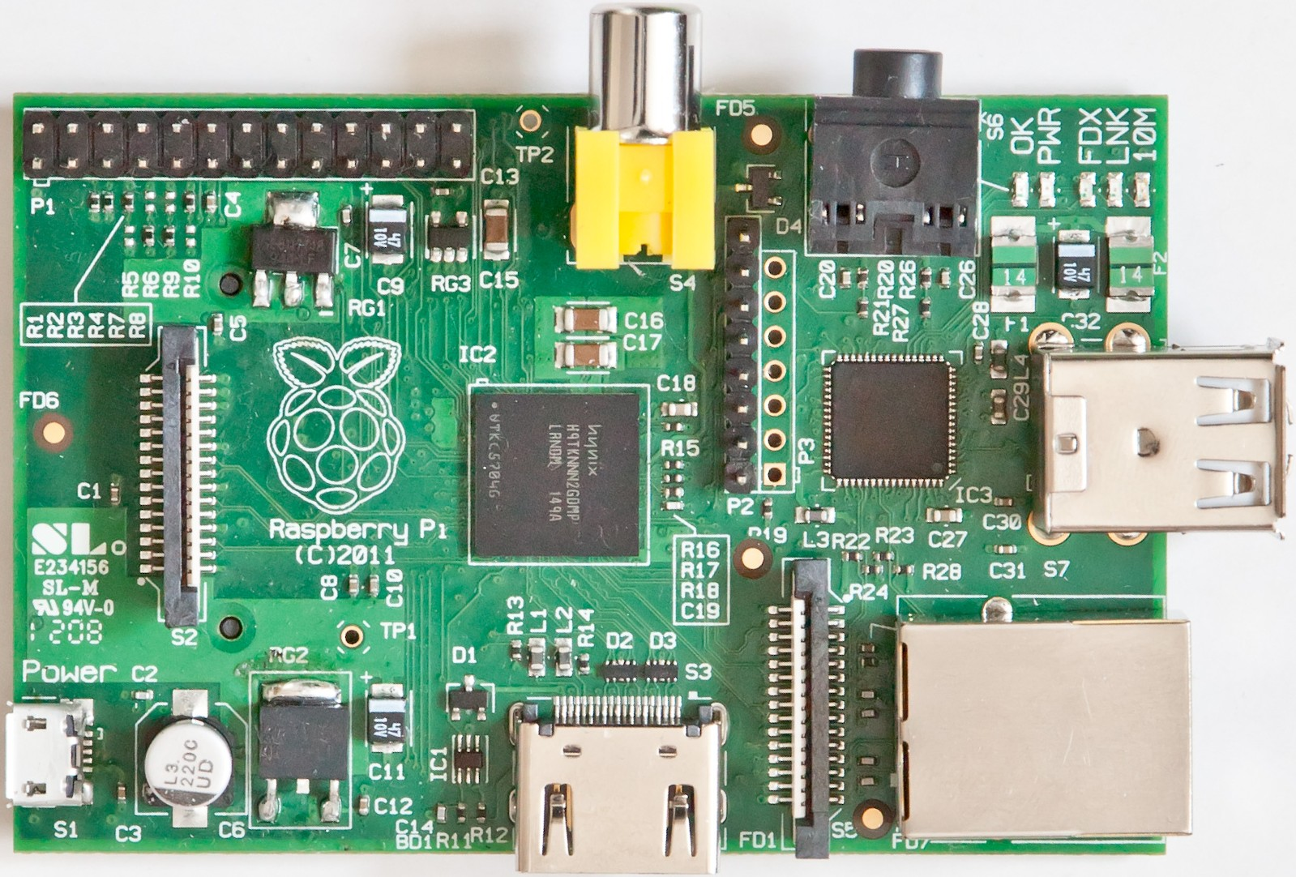
Platformy Open Hardware
Arduino,
BeagleBone / BeagleBone Black,
Raspberry Pi,

Slide 10
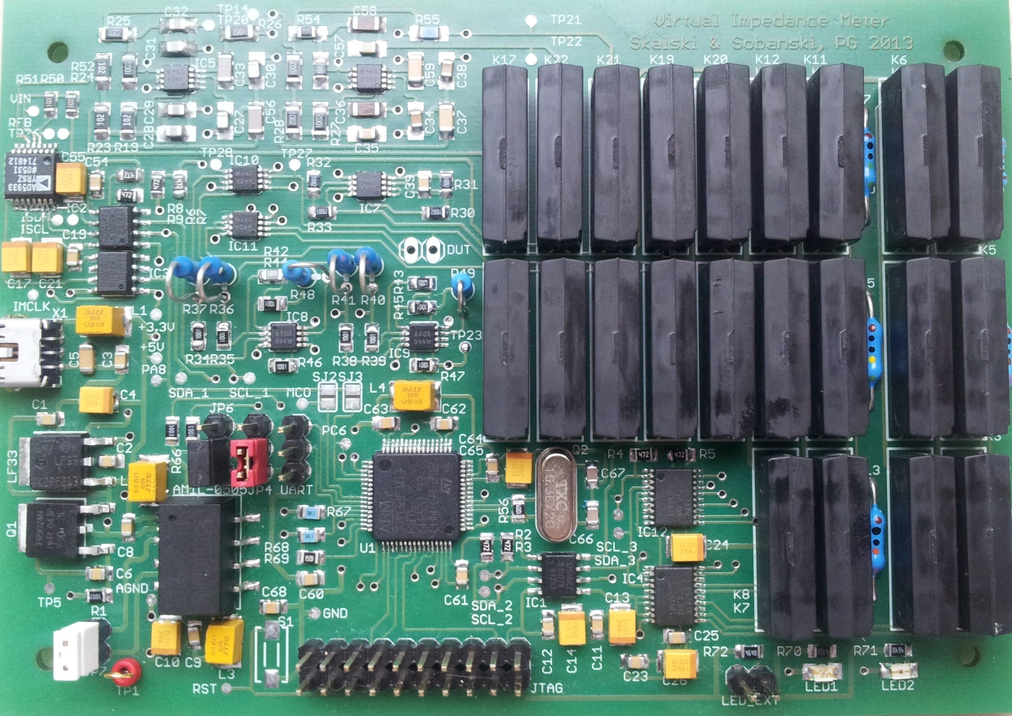
Platformy Open Hardware
Arduino,
BeagleBone / BeagleBone Black,
Raspberry Pi,

Slide 11

Platformy Open Hardware
Arduino,
BeagleBone / BeagleBone Black,
Raspberry Pi,

Slide 12
Raspberry Control – jeszcze jeden projekt typu HAS?
Czy naprawdę potrzebujemy jeszcze jednego projektu typu HAS?

Slide 13

Raspberry Control – jeszcze jeden projekt typu HAS?
Czy naprawdę potrzebujemy jeszcze jednego projektu typu HAS?

Slide 14
Raspberry Control – jeszcze jeden projekt typu HAS?
Czy naprawdę potrzebujemy jeszcze jednego projektu typu HAS?
Dlaczego więc rozpoczęliśmy pracę nad Raspberry Control 2.0?

Slide 15
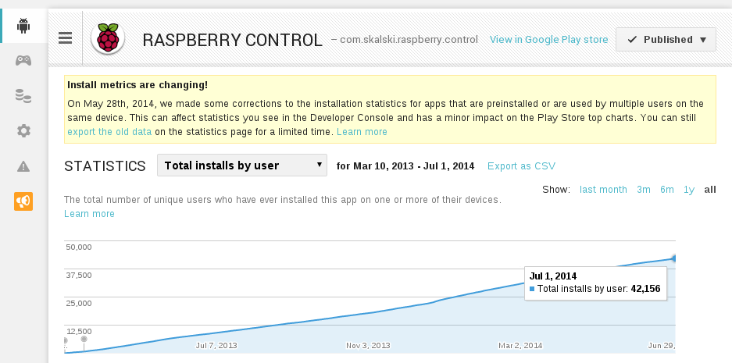

Raspberry Control – jeszcze jeden projekt typu HAS?
duża popularność pierwszej wersji aplikacji – prawie 45000 pobrań
w Google Play!,

Slide 16
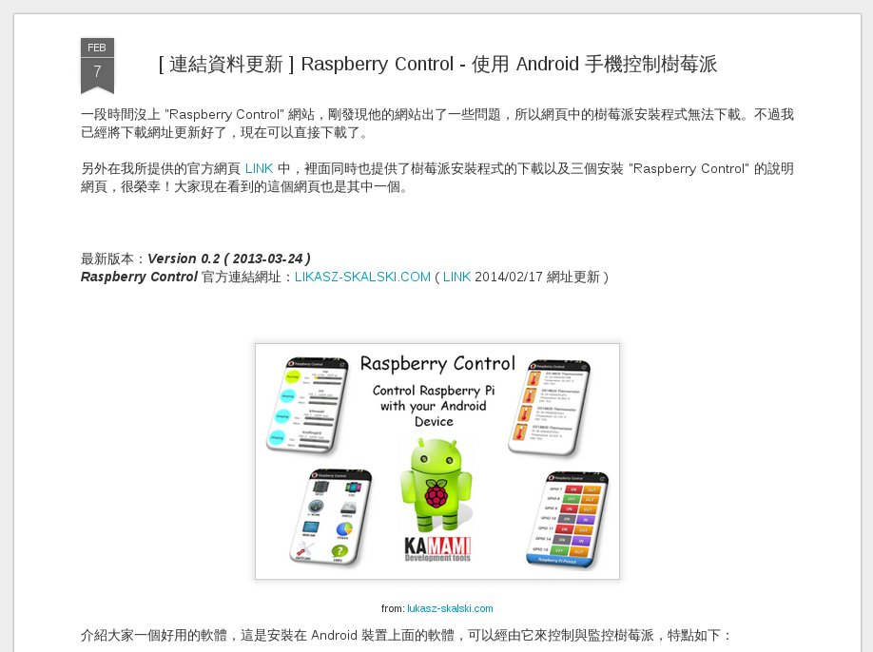
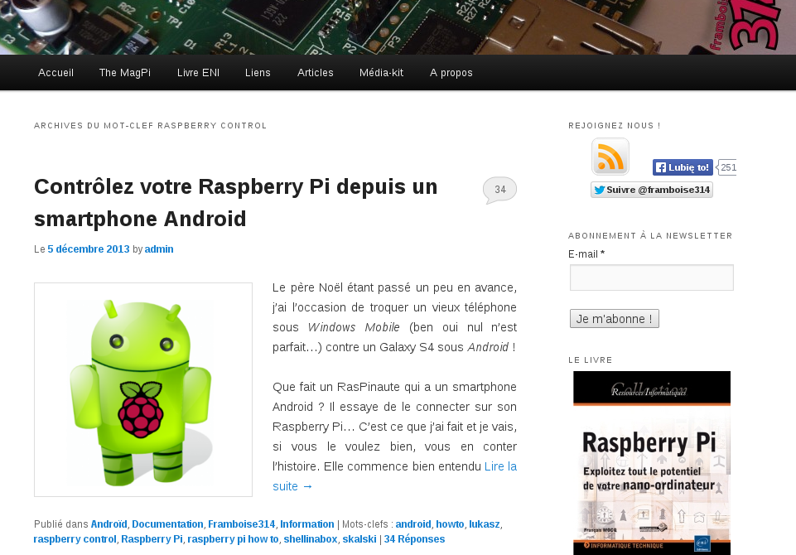
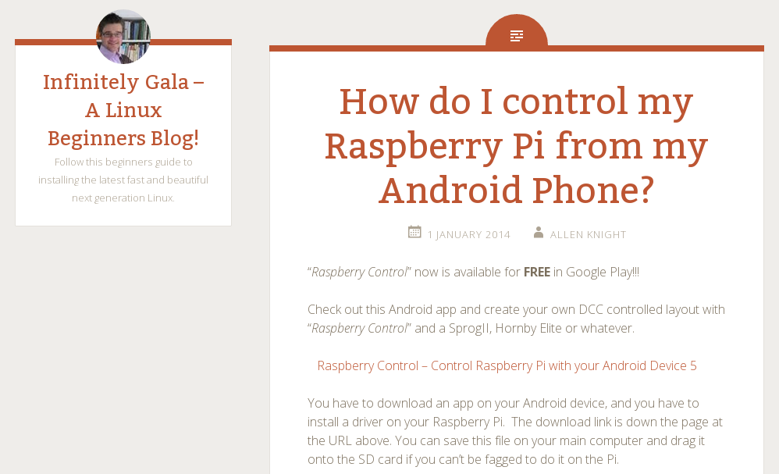
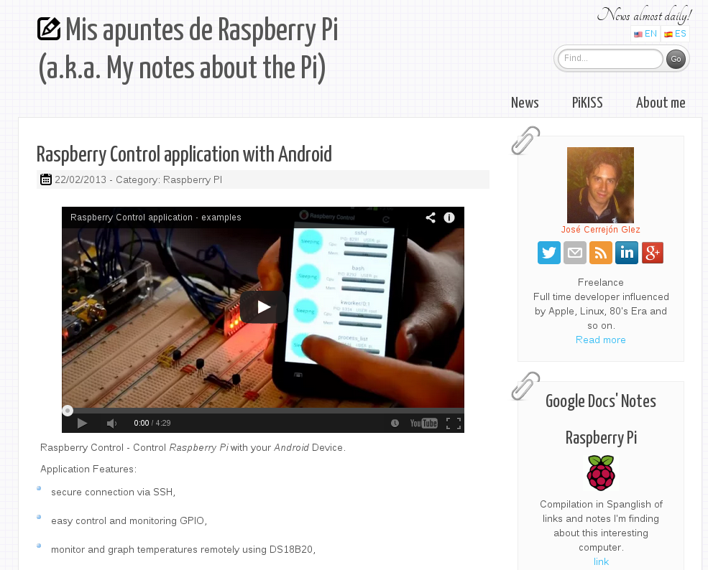
Raspberry Control – jeszcze jeden projekt typu HAS?
nieoczekiwany “rozgłos” w sieci,

Slide 17
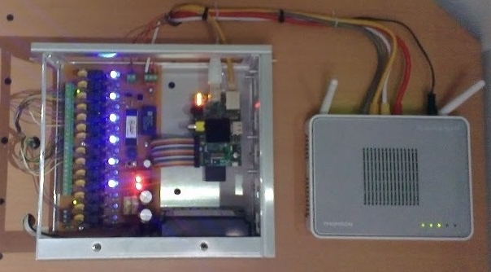
Raspberry Control – jeszcze jeden projekt typu HAS?
pozytywne oceny i komentarze użytkowników aplikacji,
Blas M. on Sep 11, 2013 at 10:05 PM
Works beautiful and easy setup Galaxy S3 One of the better apps to control raspberry gpios, temperature sensor is a breeze too. All I need, is to learn how to rename/label gpios and change temp from celcius to farenheit. Thank you Lucasz Skalski!!!!!
Kemp M. on Apr 14, 2013 at 11:12 PM
Excellent! This took all of 5 minutes to set up!
Vinod M. on May 3, 2014 at 11:47 AM
Works pretty well waiting for the update !!!
Miguel Martinez G. on Dec 29, 2013 at 7:49 PM
Perfect app Thanks to developper to do that. It's easy to use and it works very well In my samsung
rakesh mg on Dec 28, 2013 at 8:10 PM
Excellent app Was easy to set up... Now one step closer to a remote controlled toy truck
Henry U. on Apr 14, 2014 at 9:35 PM
Perfect also for newcomer I'm a newcomer but with reading the installation hints I was also able to control the GPIO with this app at Samsung S4. Thanks !
Haydzthe C. on Jun 15, 2014 at 1:02 PM
Loving this amazing app but... This is the best raspberry pi control app that I have ever used but I would rate 5 stars if you added a terminal option and a raspberry pi camera feed through the app. But overall I'm loving it. Thanks Hayden

Slide 18
Raspberry Control – jeszcze jeden projekt typu HAS?
liczne pytania użytkowników o możliwość implementacji nowych funkcjonalności i dodania obsługi nowego sprzętu,
Bjoe B. on Mar 12, 2013 at 9:18 PM
[..] Addons: Would be nice to be able to tell a gpio to turn on or off when temp exceeds a value Option for tablet -larger or phone layout smaller Temperature function works fine Works on nexus 7
Marcin B. on May 28, 2013 at 1:19 PM
Great app!!! Great and powerfully aplication! I waiting for more options :)
Andre S. on May 28, 2013 at 8:25 PM
Should be great, But currently no Support for RaspBMC
Keenan S. on Jul 31, 2013 at 2:16 PM
Great app. Waiting for new features. It works with my Samsung p6200 (Samsung Galaxy Tab plus)
Vuk Z. on Sep 5, 2013 at 10:11 PM
DHT22 Hi, great app, can you tell me is support for DHT11 or DHT22 coming any time soon? regards
Mohamed H. on Nov 6, 2013 at 9:53 PM
Great Nice app. Must add gpio to widgets
Emmanuel G. V. on May 7, 2013 at 1:08 AM
Almost perfect The terminal don't work well. I can just write one command and then don't write nothing

Slide 19




Raspberry Control i Open Source
Priorytety dla Raspberry Control 2.0:
współpraca ze społecznością Open Source:
    całość projektu rozwijana na GitHub'ie (licencje GPLv2 oraz GPLv3),
    prosty i czytelny kod umożliwiający szybką jego analizę,
    modułowa budowa ułatwiająca łatwą rozbudowę aplikacji,
wsparcie dla urządzeń “wearable”,
Raspberry Control

Slide 20
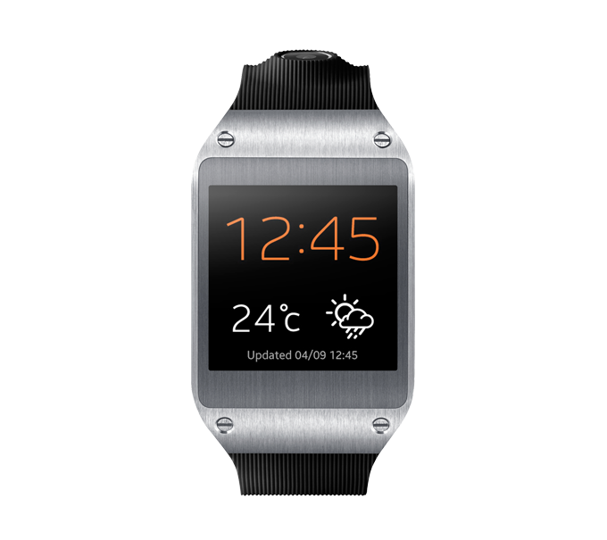
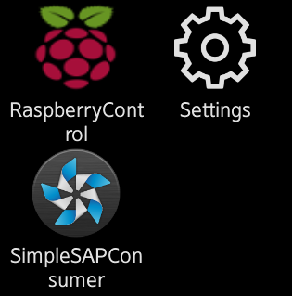
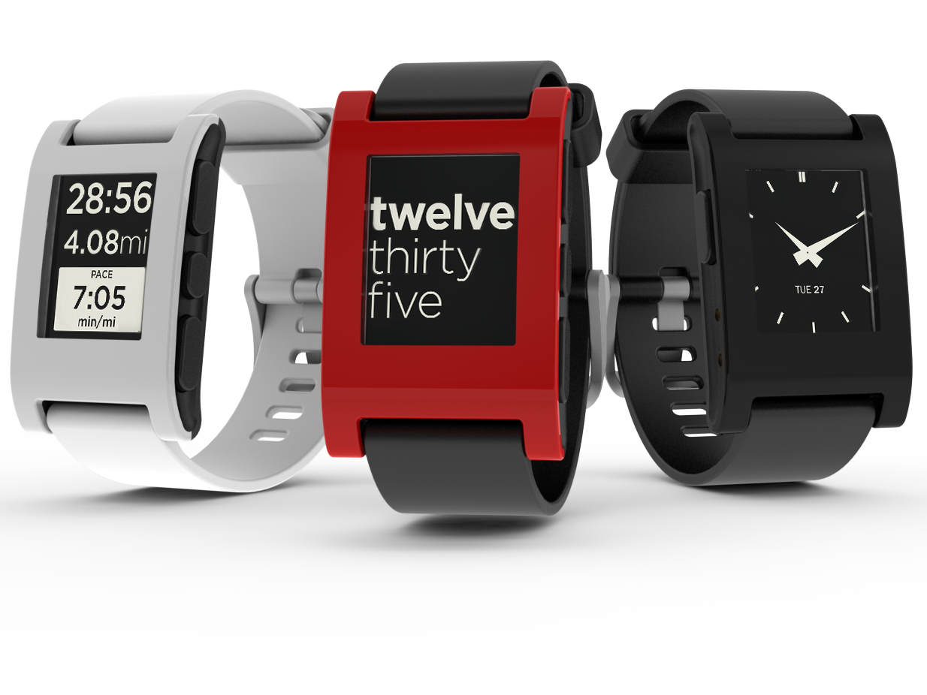

Raspberry Control - technologie “wearable”
Dlaczego wsparcie dla technologii “wearable”:
stanowią przyszłość elektroniki użytkowej
i systemów HAS,

Slide 21
Raspberry Control - technologie “wearable”
Dlaczego wsparcie dla technologii “wearable”:
stanowią przyszłość elektroniki użytkowej
i systemów HAS,
według przeprowadzonych badań [1] urządzenia “wearable” będą kluczową gałęzią elektroniki użytkowej przez najbliższe lata (według szacunków to 8mln dostarczonych urządzeń w 2014, 23mln
w 2015 i 45mln w 2017),
[1] http://techcrunch.com/2014/02/12/wearables-market-heating-up/

Slide 22
Raspberry Control - technologie “wearable”
Dlaczego wsparcie dla technologii “wearable”:
stanowią przyszłość elektroniki użytkowej
i systemów HAS,
według przeprowadzonych badań [1] urządzenia “wearable” będą kluczową gałęzią elektroniki użytkowej przez najbliższe lata (według szacunków to 8mln dostarczonych urządzeń w 2014, 23mln
w 2015 i 45mln w 2017),
rosnące zapotrzebowanie ze strony użytkowników:
“[...] if you could make widgets for the android app that would be for individual GPIO control. I am using this to control lighting in my house and it would be nice to be able to trun them off and on without having to open the app every time.”,
[1] http://techcrunch.com/2014/02/12/wearables-market-heating-up/

Slide 23
Raspberry Control - technologie “wearable”
Dlaczego wsparcie dla technologii “wearable”:
stanowią przyszłość elektroniki użytkowej
i systemów HAS,
według przeprowadzonych badań [1] urządzenia “wearable” będą kluczową gałęzią elektroniki użytkowej przez najbliższe lata (według szacunków to 8mln dostarczonych urządzeń w 2014, 23mln
w 2015 i 45mln w 2017),
rosnące zapotrzebowanie ze strony użytkowników:
“[...] if you could make widgets for the android app that would be for individual GPIO control. I am using this to control lighting in my house and it would be nice to be able to trun them off and on without having to open the app every time.”,
nowe wyzwanie dla programistów pod kątem tworzenia UI (aplikacje bazujące na kontekście, dostarczające minimum wymaganych funkcji
i informacji),
[1] http://techcrunch.com/2014/02/12/wearables-market-heating-up/

Slide 24
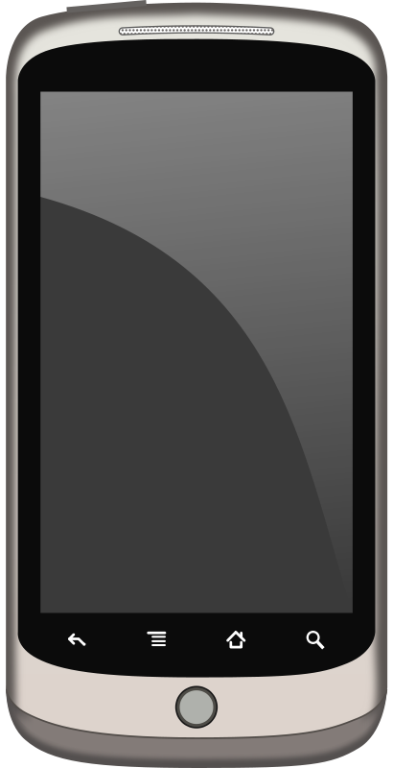
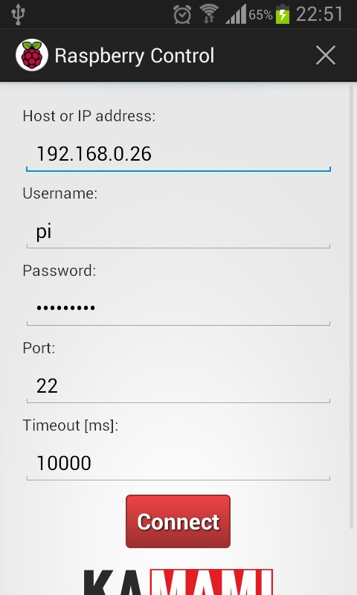

Spoglądając wstecz - Raspberry Control w wersji 0.1 oraz 0.2
Raspberry Control w wersjach 0.1 oraz 0.2 to:
szyfrowane połączenie (protokół SSH),

Slide 25
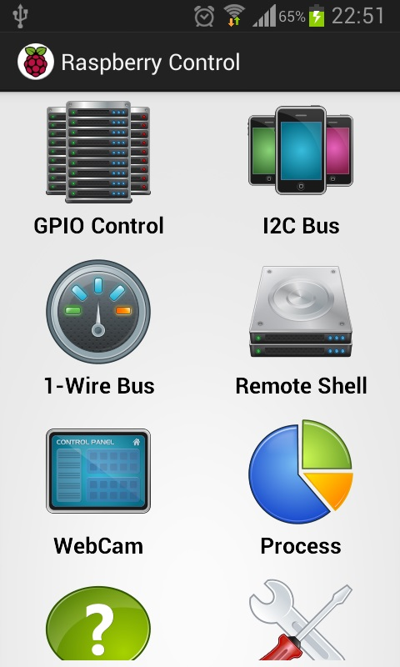
Spoglądając wstecz - Raspberry Control w wersji 0.1 oraz 0.2
Raspberry Control w wersjach 0.1 oraz 0.2 to:
szyfrowane połączenie (protokół SSH),
proste i intuicyjne menu,

Slide 26
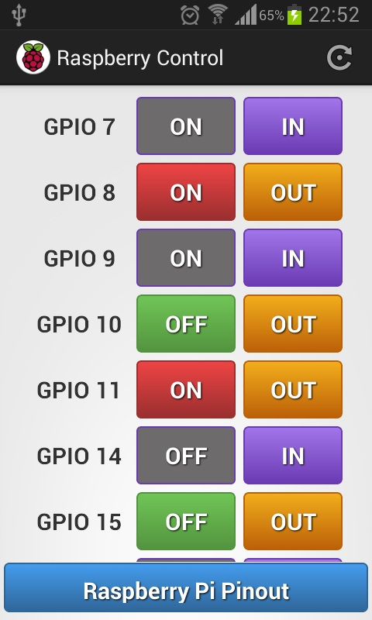
Spoglądając wstecz - Raspberry Control w wersji 0.1 oraz 0.2
Raspberry Control w wersjach 0.1 oraz 0.2 to:
szyfrowane połączenie (protokół SSH),
proste i intuicyjne menu,
zapis/odczyt wyprowadzeń GPIO,

Slide 27
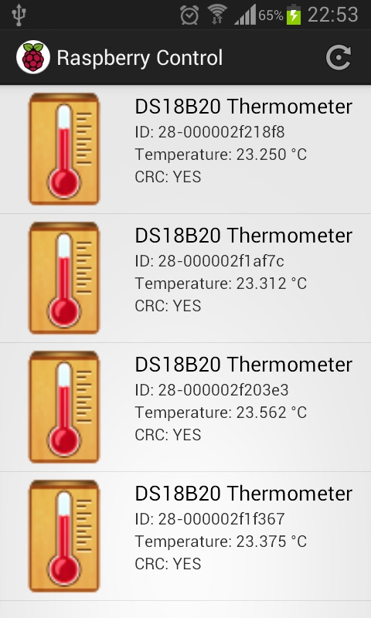
Spoglądając wstecz - Raspberry Control w wersji 0.1 oraz 0.2
Raspberry Control w wersjach 0.1 oraz 0.2 to:
szyfrowane połączenie (protokół SSH),
proste i intuicyjne menu,
zapis/odczyt wyprowadzeń GPIO,
zdalny monitoring temperatury (DS18B20),

Slide 28
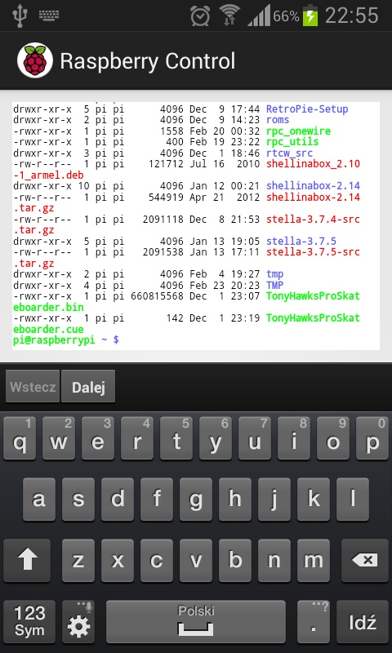
Spoglądając wstecz - Raspberry Control w wersji 0.1 oraz 0.2
Raspberry Control w wersjach 0.1 oraz 0.2 to:
szyfrowane połączenie (protokół SSH),
proste i intuicyjne menu,
zapis/odczyt wyprowadzeń GPIO,
zdalny monitoring temperatury (DS18B20),
zdalny emulator terminala,

Slide 29
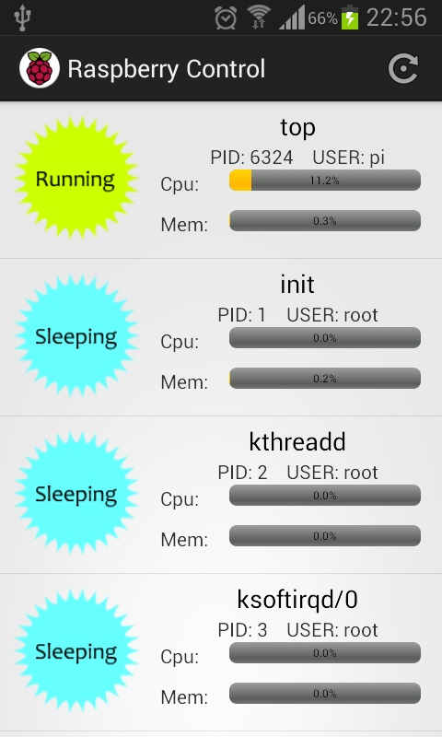
Spoglądając wstecz - Raspberry Control w wersji 0.1 oraz 0.2
Raspberry Control w wersjach 0.1 oraz 0.2 to:
szyfrowane połączenie (protokół SSH),
proste i intuicyjne menu,
zapis/odczyt wyprowadzeń GPIO,
zdalny monitoring temperatury (DS18B20),
zdalny emulator terminala,
zdalne zarządzanie procesami,

Slide 30
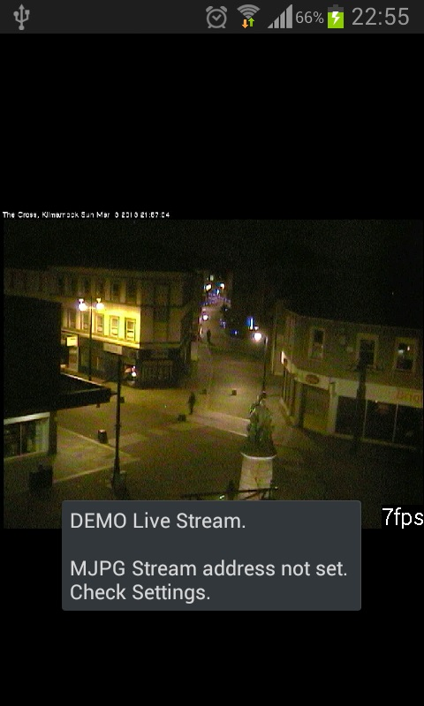
Spoglądając wstecz - Raspberry Control w wersji 0.1 oraz 0.2
Raspberry Control w wersjach 0.1 oraz 0.2 to:
szyfrowane połączenie (protokół SSH),
proste i intuicyjne menu,
zapis/odczyt wyprowadzeń GPIO,
zdalny monitoring temperatury (DS18B20),
zdalny emulator terminala,
zdalne zarządzanie procesami,
wbudowany klient MJPEG (streaming obrazu),

Slide 31
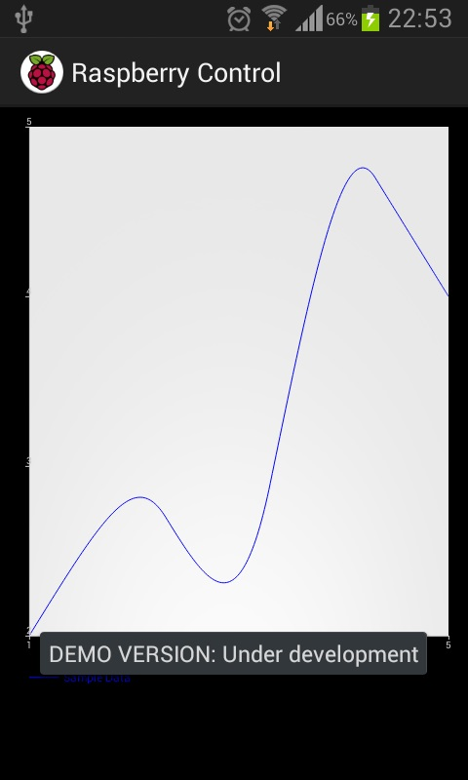
Spoglądając wstecz - Raspberry Control w wersji 0.1 oraz 0.2
Raspberry Control w wersjach 0.1 oraz 0.2 to:
szyfrowane połączenie (protokół SSH),
proste i intuicyjne menu,
zapis/odczyt wyprowadzeń GPIO,
zdalny monitoring temperatury (DS18B20),
zdalny emulator terminala,
zdalne zarządzanie procesami,
wbudowany klient MJPEG (streaming obrazu),
zapis/odczyt magistral 1-Wire oraz I2C,

Slide 32
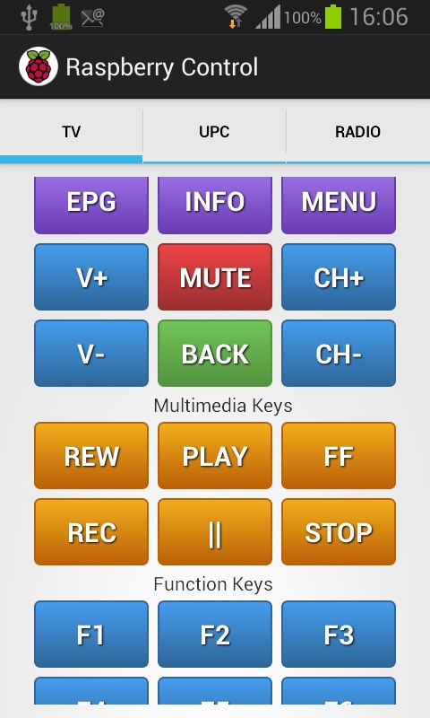
Spoglądając wstecz - Raspberry Control w wersji 0.1 oraz 0.2
Raspberry Control w wersjach 0.1 oraz 0.2 to:
szyfrowane połączenie (protokół SSH),
proste i intuicyjne menu,
zapis/odczyt wyprowadzeń GPIO,
zdalny monitoring temperatury (DS18B20),
zdalny emulator terminala,
zdalne zarządzanie procesami,
wbudowany klient MJPEG (streaming obrazu),
zapis/odczyt magistral 1-Wire oraz I2C,
sterowanie urządzeniami z wykorzystaniem IR,

Slide 33
Raspberry Control 2.0 – techniczne założenia projektowe
odejście od jednokierunkowego modelu “pytanie-odpowiedź”, uniemożliwiającego implementację systemu asynchronicznych powiadomień przesyłanych do podłączonych klientów,

Slide 34
Raspberry Control 2.0 – techniczne założenia projektowe
odejście od jednokierunkowego modelu “pytanie-odpowiedź”, uniemożliwiającego implementację systemu asynchronicznych powiadomień przesyłanych do podłączonych klientów,
wykluczenie metody aktywnego “pollingu” jako metody nieoptymalnej, zwłaszcza dla urządzeń mobilnych i urządzeń z gałęzi “wearable”,

Slide 35
Raspberry Control 2.0 – techniczne założenia projektowe
odejście od jednokierunkowego modelu “pytanie-odpowiedź”, uniemożliwiającego implementację systemu asynchronicznych powiadomień przesyłanych do podłączonych klientów,
wykluczenie metody aktywnego “pollingu” jako metody nieoptymalnej, zwłaszcza dla urządzeń mobilnych i urządzeń z gałęzi “wearable”,
potrzeba implementacji wydajnej, dwukierunkowej komunikacji generującej niskie obciążenie sieci oraz zużycie baterii – brak blokujących wywołań,

Slide 36
Raspberry Control 2.0 – techniczne założenia projektowe
odejście od jednokierunkowego modelu “pytanie-odpowiedź”, uniemożliwiającego implementację systemu asynchronicznych powiadomień przesyłanych do podłączonych klientów,
wykluczenie metody aktywnego “pollingu” jako metody nieoptymalnej, zwłaszcza dla urządzeń mobilnych i urządzeń z gałęzi “wearable”,
potrzeba implementacji wydajnej, dwukierunkowej komunikacji generującej niskie obciążenie sieci oraz zużycie baterii – brak blokujących wywołań,
wyspecifikowanie ustandaryzowanego formatu wymiany danych pomiędzy wszystkimi podłączonymi urządzeniami - JSON,

Slide 37
Raspberry Control 2.0 – techniczne założenia projektowe
odejście od jednokierunkowego modelu “pytanie-odpowiedź”, uniemożliwiającego implementację systemu asynchronicznych powiadomień przesyłanych do podłączonych klientów,
wykluczenie metody aktywnego “pollingu” jako metody nieoptymalnej, zwłaszcza dla urządzeń mobilnych i urządzeń z gałęzi “wearable”,
potrzeba implementacji wydajnej, dwukierunkowej komunikacji generującej niskie obciążenie sieci oraz zużycie baterii – brak blokujących wywołań,
wyspecifikowanie ustandaryzowanego formatu wymiany danych pomiędzy wszystkimi podłączonymi urządzeniami - JSON,
przenośność oprogramowania serwera pomiędzy różne platformy sprzętowe (Raspberry Pi, Odroid, BeagleBone Black, ...), poprzez wykorzystanie standardowych interfejsów jądra Linux,

Slide 38
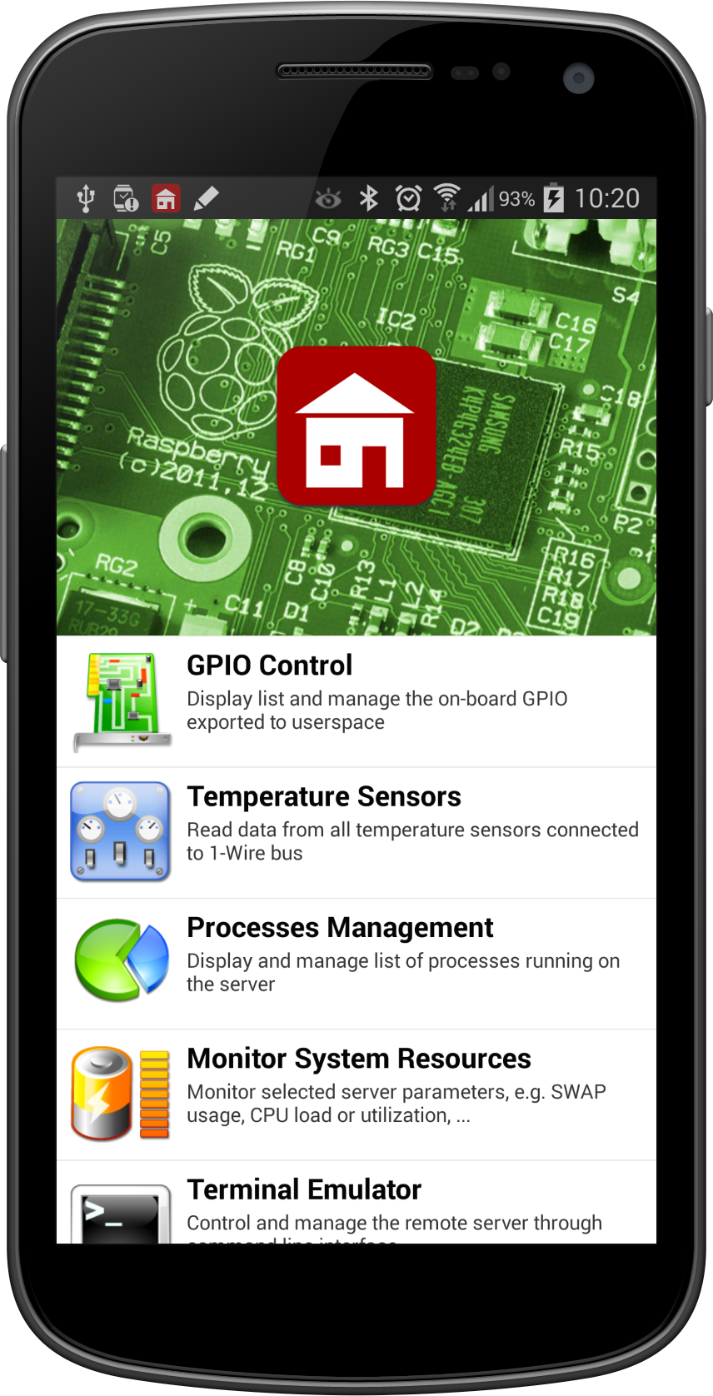
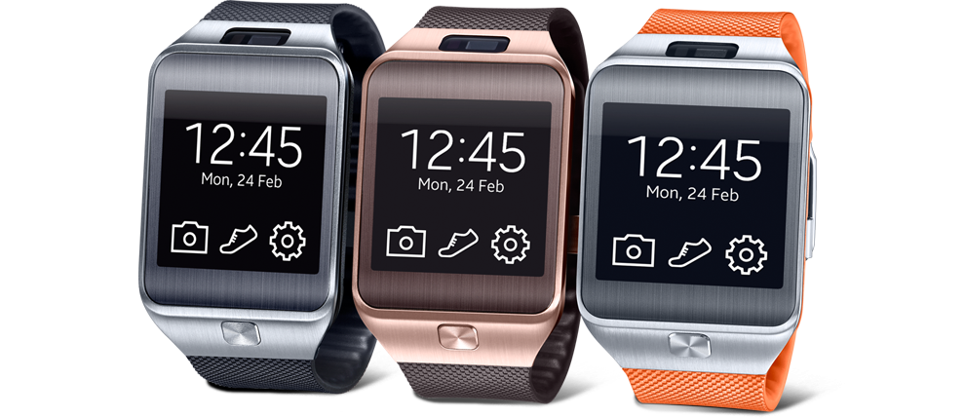
Raspberry Control 2.0 - architektura
Query (JSON)
raspberry-control-server
raspberry-control-wearable-tizen
raspberry-control-client

Slide 39
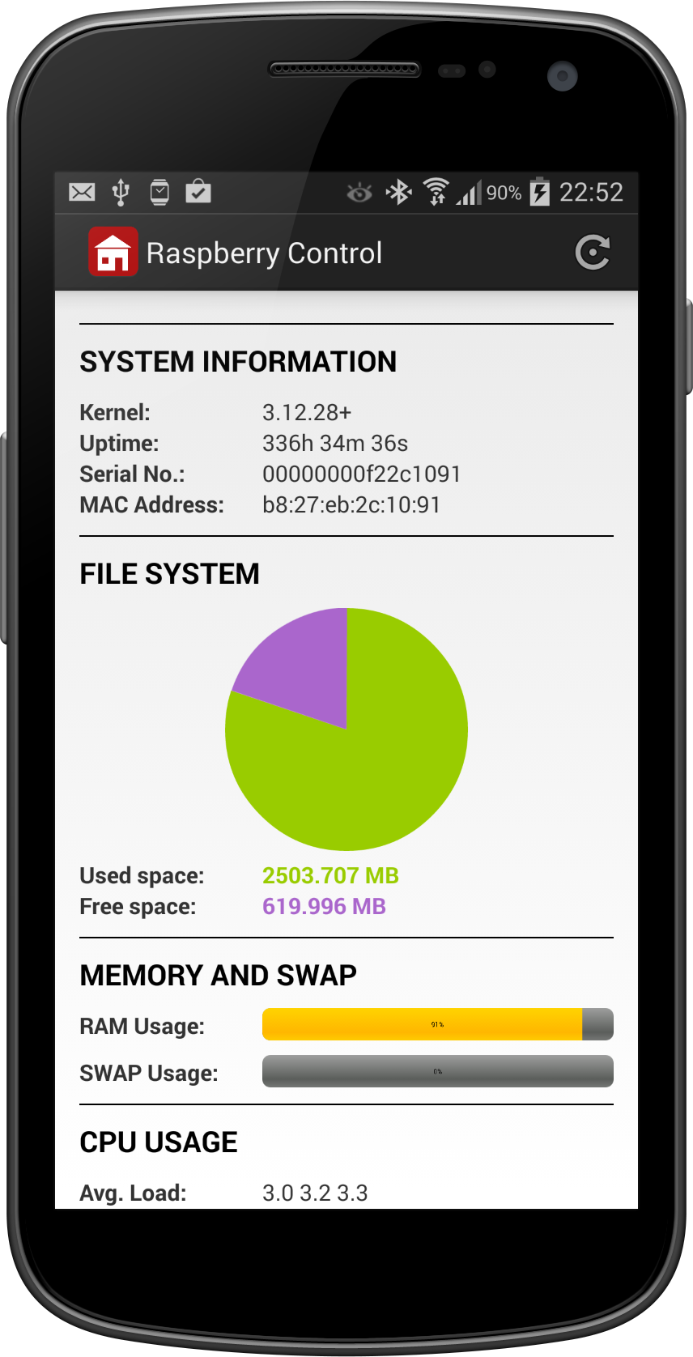
Raspberry Control 2.0 - architektura
Query (JSON)
Response (JSON)
raspberry-control-server
raspberry-control-wearable-tizen
raspberry-control-client

Slide 40
Raspberry Control 2.0 - architektura
Query (JSON)
Response (JSON)
raspberry-control-server
Query (JSON)
raspberry-control-wearable-tizen
raspberry-control-client

Slide 41
Raspberry Control 2.0 - architektura
Query (JSON)
Response (JSON)
raspberry-control-server
Query (JSON)
Response (JSON)
raspberry-control-wearable-tizen
raspberry-control-client

Slide 42
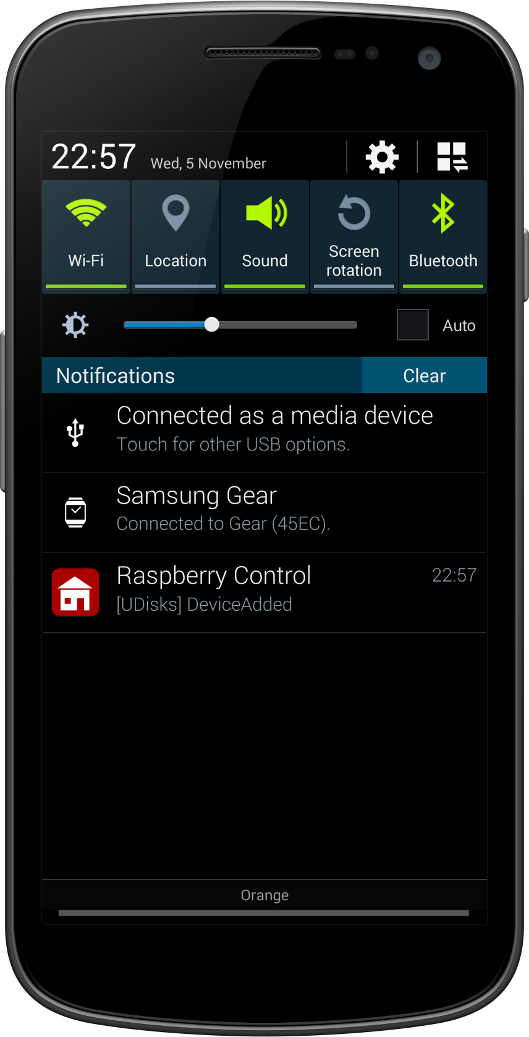
Raspberry Control 2.0 - architektura
Notification (JSON)
Query (JSON)
Response (JSON)
raspberry-control-server
Query (JSON)
Response (JSON)
raspberry-control-wearable-tizen
raspberry-control-client

Slide 43
Raspberry Control 2.0 – serwer
aplikacja napisana od podstaw w języku C z wykorzystaniem bibliotek glib-2.0, libwebsocket oraz Jannson,

Slide 44
Raspberry Control 2.0 – serwer
aplikacja napisana od podstaw w języku C z wykorzystaniem bibliotek glib-2.0, libwebsocket oraz Jannson,
w chwili obecnej aplikacja serwera to tylko ~1700 linii kodu,

Slide 45
Raspberry Control 2.0 – serwer
aplikacja napisana od podstaw w języku C z wykorzystaniem bibliotek glib-2.0, libwebsocket oraz Jannson,
w chwili obecnej aplikacja serwera to tylko ~1700 linii kodu,
do głównych zadań aplikacji należy generowanie odpowiedzi na polecenia przychodzące ze strony podłączonych klientów, monitorowanie zasobów sprzętowych oraz wysyłanie rozgłoszeniowych notyfikacji,

Slide 46
Raspberry Control 2.0 – serwer
aplikacja napisana od podstaw w języku C z wykorzystaniem bibliotek glib-2.0, libwebsocket oraz Jannson,
w chwili obecnej aplikacja serwera to tylko ~1700 linii kodu,
do głównych zadań aplikacji należy generowanie odpowiedzi na polecenia przychodzące ze strony podłączonych klientów, monitorowanie zasobów sprzętowych oraz wysyłanie rozgłoszeniowych notyfikacji,
generyczny kod ułatwiający portowanie aplikacji na inne platformy sprzętowe oraz dystrybucje,

Slide 47
Raspberry Control 2.0 – serwer
aplikacja napisana od podstaw w języku C z wykorzystaniem bibliotek glib-2.0, libwebsocket oraz Jannson,
w chwili obecnej aplikacja serwera to tylko ~1700 linii kodu,
do głównych zadań aplikacji należy generowanie odpowiedzi na polecenia przychodzące ze strony podłączonych klientów, monitorowanie zasobów sprzętowych oraz wysyłanie rozgłoszeniowych notyfikacji,
generyczny kod ułatwiający portowanie aplikacji na inne platformy sprzętowe oraz dystrybucje,
automatyczne zarządzenia procesem kompilacji poprzez CMake,

Slide 48
Raspberry Control 2.0 – serwer
aplikacja napisana od podstaw w języku C z wykorzystaniem bibliotek glib-2.0, libwebsocket oraz Jannson,
w chwili obecnej aplikacja serwera to tylko ~1700 linii kodu,
do głównych zadań aplikacji należy generowanie odpowiedzi na polecenia przychodzące ze strony podłączonych klientów, monitorowanie zasobów sprzętowych oraz wysyłanie rozgłoszeniowych notyfikacji,
generyczny kod ułatwiający portowanie aplikacji na inne platformy sprzętowe oraz dystrybucje,
automatyczne zarządzenie procesem kompilacji poprzez CMake,
projekty niebędące integralną częścią serwera, ale uzupełniające jego funkcjonalność:
    shellinaboxd,
    mjpg-streamer,
    lircd,

Slide 49
Raspberry Control 2.0 – serwer
INICIALIZACJA
podłączenie do d-bus
ws_create_context()

Slide 50
Raspberry Control 2.0 – serwer
INICIALIZACJA
SUBSKRYPCJE
podłączenie do d-bus
ws_create_context()
dbus_set_notification()
g_io_channel_unix_new()
g_io_add_watch()

Slide 51
Raspberry Control 2.0 – serwer
INICIALIZACJA
SUBSKRYPCJE
GŁÓWNA
PĘTLA
ZDARZEŃ
podłączenie do d-bus
ws_create_context()
dbus_set_notification()
g_io_channel_unix_new()
g_io_add_watch()

Slide 52
Raspberry Control 2.0 – serwer
INICIALIZACJA
SUBSKRYPCJE
GŁÓWNA
PĘTLA
ZDARZEŃ
podłączenie do d-bus
ws_create_context()
dbus_set_notification()
g_io_channel_unix_new()
g_io_add_watch()
while (cnt >= 0 && !exit_loop)
{
cnt = libwebsocket_service (context, 10);
if (send_notification)
{
libwebsocket_callback_on_writable_all_protocol
(&protocols[0]);
send_notification = FALSE;
}
g_main_context_iteration (NULL, FALSE);
}

Slide 53
Raspberry Control 2.0 – serwer
INICIALIZACJA
SUBSKRYPCJE
GŁÓWNA
PĘTLA
ZDARZEŃ
podłączenie do d-bus
ws_create_context()
dbus_set_notification()
g_io_channel_unix_new()
g_io_add_watch()
D-Bus callback
while (cnt >= 0 && !exit_loop)
{
cnt = libwebsocket_service (context, 10);
if (send_notification)
{
libwebsocket_callback_on_writable_all_protocol
(&protocols[0]);
send_notification = FALSE;
}
g_main_context_iteration (NULL, FALSE);
}
libwebsocket callback

Slide 54
Raspberry Control 2.0 – serwer
raspberry_control_callback ()
{
switch (reason)
{
case LWS_CALLBACK_ESTABLISHED:
/* connection established */
break;
case LWS_CALLBACK_CLOSED:
/* connection closed */
break;
case LWS_CALLBACK_SERVER_WRITEABLE:
/* send data to client */
break;
case LWS_CALLBACK_RECEIVE:
psd->len = parse_json (received_data);
if (psd->len > 0)
libwebsocket_callback_on_writable ();
break;
}
}

Slide 55
Raspberry Control 2.0 – serwer
raspberry_control_callback ()
{
switch (reason)
{
case LWS_CALLBACK_ESTABLISHED:
/* connection established */
break;
case LWS_CALLBACK_CLOSED:
/* connection closed */
break;
case LWS_CALLBACK_SERVER_WRITEABLE:
/* send data to client */
break;
case LWS_CALLBACK_RECEIVE:
psd->len = parse_json (received_data);
if (psd->len > 0)
libwebsocket_callback_on_writable ();
break;
}
}
{
"RunCommand": {
"cmd": "CommandName",
"args": "args"
}
}

Slide 56

Raspberry Control 2.0 – serwer
raspberry_control_callback ()
{
switch (reason)
{
case LWS_CALLBACK_ESTABLISHED:
/* connection established */
break;
case LWS_CALLBACK_CLOSED:
/* connection closed */
break;
case LWS_CALLBACK_SERVER_WRITEABLE:
/* send data to client */
break;
case LWS_CALLBACK_RECEIVE:
psd->len = parse_json (received_data);
if (psd->len > 0)
libwebsocket_callback_on_writable ();
break;
}
}
{
"RunCommand": {
"cmd": "CommandName",
"args": "args"
}
}
cmd:
  GetGPIO,

Slide 57
Raspberry Control 2.0 – serwer
raspberry_control_callback ()
{
switch (reason)
{
case LWS_CALLBACK_ESTABLISHED:
/* connection established */
break;
case LWS_CALLBACK_CLOSED:
/* connection closed */
break;
case LWS_CALLBACK_SERVER_WRITEABLE:
/* send data to client */
break;
case LWS_CALLBACK_RECEIVE:
psd->len = parse_json (received_data);
if (psd->len > 0)
libwebsocket_callback_on_writable ();
break;
}
}
{
"RunCommand": {
"cmd": "CommandName",
"args": "args"
}
}
cmd:
  GetGPIO,
  SetGPIO,

Slide 58
Raspberry Control 2.0 – serwer
raspberry_control_callback ()
{
switch (reason)
{
case LWS_CALLBACK_ESTABLISHED:
/* connection established */
break;
case LWS_CALLBACK_CLOSED:
/* connection closed */
break;
case LWS_CALLBACK_SERVER_WRITEABLE:
/* send data to client */
break;
case LWS_CALLBACK_RECEIVE:
psd->len = parse_json (received_data);
if (psd->len > 0)
libwebsocket_callback_on_writable ();
break;
}
}
{
"RunCommand": {
"cmd": "CommandName",
"args": "args"
}
}
cmd:
  GetGPIO,
  SetGPIO,
  GetTempSensors,

Slide 59
Raspberry Control 2.0 – serwer
raspberry_control_callback ()
{
switch (reason)
{
case LWS_CALLBACK_ESTABLISHED:
/* connection established */
break;
case LWS_CALLBACK_CLOSED:
/* connection closed */
break;
case LWS_CALLBACK_SERVER_WRITEABLE:
/* send data to client */
break;
case LWS_CALLBACK_RECEIVE:
psd->len = parse_json (received_data);
if (psd->len > 0)
libwebsocket_callback_on_writable ();
break;
}
}
{
"RunCommand": {
"cmd": "CommandName",
"args": "args"
}
}
cmd:
  GetGPIO,
  SetGPIO,
  GetTempSensors,
  GetProcesses,

Slide 60
Raspberry Control 2.0 – serwer
raspberry_control_callback ()
{
switch (reason)
{
case LWS_CALLBACK_ESTABLISHED:
/* connection established */
break;
case LWS_CALLBACK_CLOSED:
/* connection closed */
break;
case LWS_CALLBACK_SERVER_WRITEABLE:
/* send data to client */
break;
case LWS_CALLBACK_RECEIVE:
psd->len = parse_json (received_data);
if (psd->len > 0)
libwebsocket_callback_on_writable ();
break;
}
}
{
"RunCommand": {
"cmd": "CommandName",
"args": "args"
}
}
cmd:
  GetGPIO,
  SetGPIO,
  GetTempSensors,
  GetProcesses,
  KillProcess,

Slide 61
Raspberry Control 2.0 – serwer
raspberry_control_callback ()
{
switch (reason)
{
case LWS_CALLBACK_ESTABLISHED:
/* connection established */
break;
case LWS_CALLBACK_CLOSED:
/* connection closed */
break;
case LWS_CALLBACK_SERVER_WRITEABLE:
/* send data to client */
break;
case LWS_CALLBACK_RECEIVE:
psd->len = parse_json (received_data);
if (psd->len > 0)
libwebsocket_callback_on_writable ();
break;
}
}
{
"RunCommand": {
"cmd": "CommandName",
"args": "args"
}
}
cmd:
  GetGPIO,
  SetGPIO,
  GetTempSensors,
  GetProcesses,
  KillProcess,
  GetStatistics,

Slide 62
Raspberry Control 2.0 – serwer
raspberry_control_callback ()
{
switch (reason)
{
case LWS_CALLBACK_ESTABLISHED:
/* connection established */
break;
case LWS_CALLBACK_CLOSED:
/* connection closed */
break;
case LWS_CALLBACK_SERVER_WRITEABLE:
/* send data to client */
break;
case LWS_CALLBACK_RECEIVE:
psd->len = parse_json (received_data);
if (psd->len > 0)
libwebsocket_callback_on_writable ();
break;
}
}
{
"RunCommand": {
"cmd": "CommandName",
"args": "args"
}
}
cmd:
  GetGPIO,
  SetGPIO,
  GetTempSensors,
  GetProcesses,
  KillProcess,
  GetStatistics,
  SendIR,

Slide 63
Raspberry Control 2.0 – klient
aplikacja napisana w języku Java z wykorzystaniem wielu otwartoźródłowych modułów i bibliotek,

Slide 64
Raspberry Control 2.0 – klient
aplikacja napisana w języku Java z wykorzystaniem wielu otwartoźródłowych modułów i bibliotek,
proste zarządzenie zależnościami oraz kompilacja z wykorzystaniem systemu budowania Gradle:
./gradlew build

Slide 65
Raspberry Control 2.0 – klient
aplikacja napisana w języku Java z wykorzystaniem wielu otwartoźródłowych modułów i bibliotek,
proste zarządzenie zależnościami oraz kompilacja z wykorzystaniem systemu budowania Gradle:
./gradlew build
modularna budowa kodu umożliwiająca szybkie tworzenie nowych funkcjonalności:
WebSocket class
Dane
setHandler()
setFilter()
Dane
setHandler()
setFilter()
Dane
setHandler()
setFilter()
Activity_GPIO
Activity_Processes
Activity_Sensors
Activity_Login
connect()
MainMenu
Dane z serwera

Slide 66
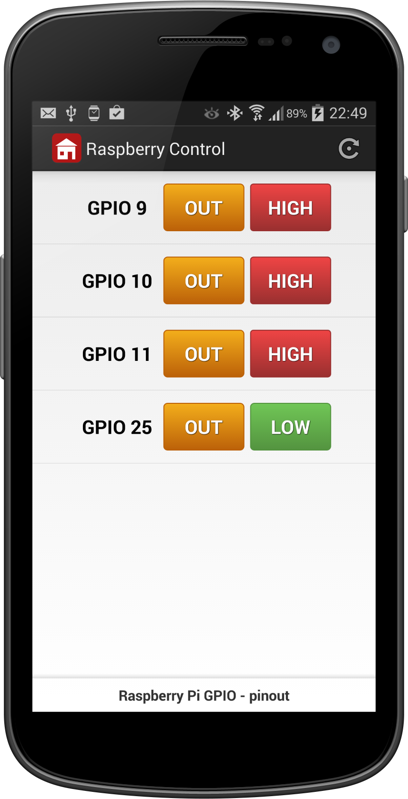
Raspberry Control 2.0 – klient
Opcja “GPIO Control”:
  wygodne sterowanie wszystkimi wyprowadzeniami GPIO wyeksportowanymi do przestrzeni użytkownika,
  prosta i szybka zmiana wartości wyjściowej lub kierunku pracy wybranego wyprowadzenia,
  schemat złącza GPIO wyświetlany na podstawie numeru seryjnego płytki deweloperskiej,
Obiekt JSON:
{
"Revision": "000f",
"GPIOState": [
{
"value": 1,
"gpio": 9,
"direction": "out"
},
{
"value": 0,
"gpio": 25,
"direction": "out"
}
]
}

Slide 67
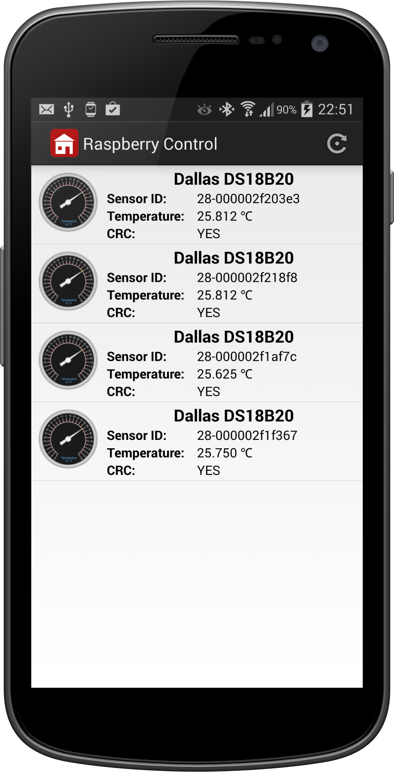
Raspberry Control 2.0 – klient
Opcja “Temperature Sensors”:
  wygodny odczyt wartości temperatur z wszystkich czujników serii DS18*20 podłączonych do magistrali 1-Wire,
  informacja o numerze seryjnym i sumie CRC,
  automatyczne skanowanie magistrali 1-Wire po stronie serwera,
Obiekt JSON:
{
"TempSensors": [
{
"type": "Dallas DS18B20",
"crc": "YES",
"id": "28-000002f203e3",
"temp": 25.687
},
{
"type": "Dallas DS18B20",
"crc": "YES",
"id": "28-000002f1f367",
"temp": 25.625
}
]
}

Slide 68
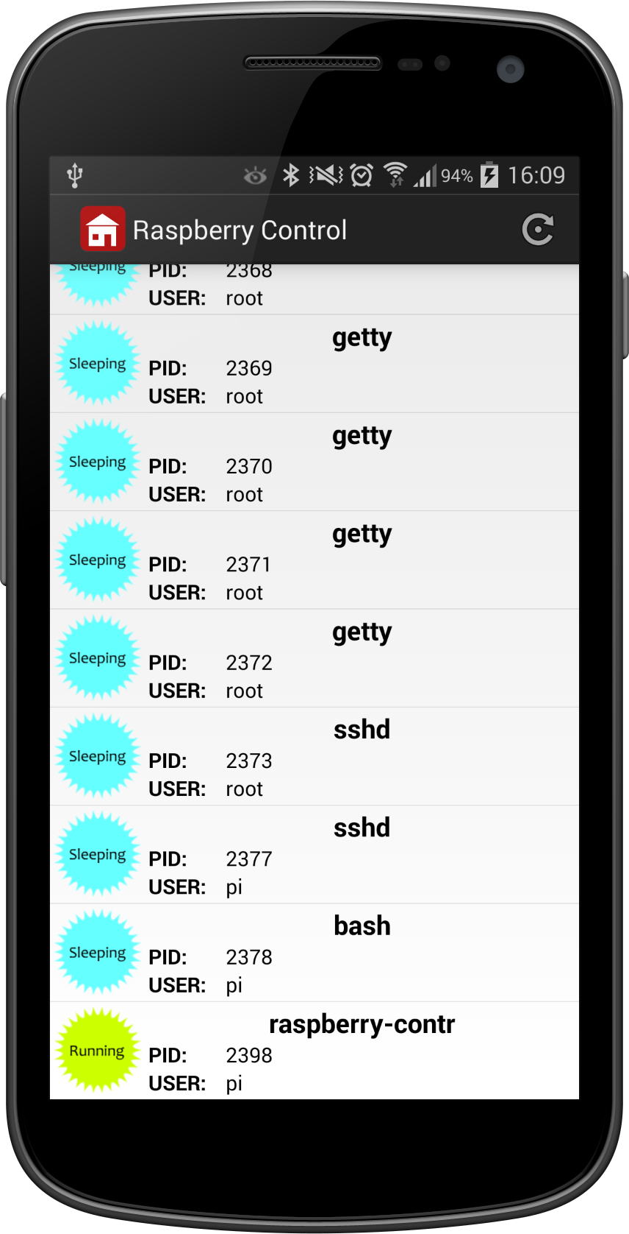
Raspberry Control 2.0 – klient
Opcja “Processes Management”:
  wyświetla listę wszystkich procesów uruchomionych po stronie serwera,
  dostarcza informacji o numerze PID, właścicielu oraz aktualnym stanie procesu,
  umożliwia zdalne zamykanie procesu po stronie serwera,
Obiekt JSON:
{
"Processes": [
{
"pid": 1,
"user": "root",
"name": "init",
"state": "S (sleeping)"
},
{
"pid": 2398,
"user": "pi",
"name": "raspberry-contr",
"state": "R (running)"
}
]
}

Slide 69
Raspberry Control 2.0 – klient
Opcja “Monitor System Resources”:
  monitorowanie wybranych parametrów serwera, między innymi: temperatury i obciążenia procesora, stopnia wykorzystania pamięci RAM i SWAP, itd.
  automatyczne odświeżanie statystyk z wybranym interwałem czasowym,
Obiekt JSON:
{
"Statistics": {
"kernel": "3.12.28+",
"uptime": "350h 11m 5s",
"serial": "00000000f22c1091",
"cpu_temp": 54,
"mac_addr": "b8:27:eb:2c:10:91",
"free_space": 619.53125,
"used_space": 2504.171875,
"ram_usage": 93,
"swap_usage": 0,
"cpu_load": "3.0 3.1 3.2",
"cpu_usage": 100
}
}

Slide 70
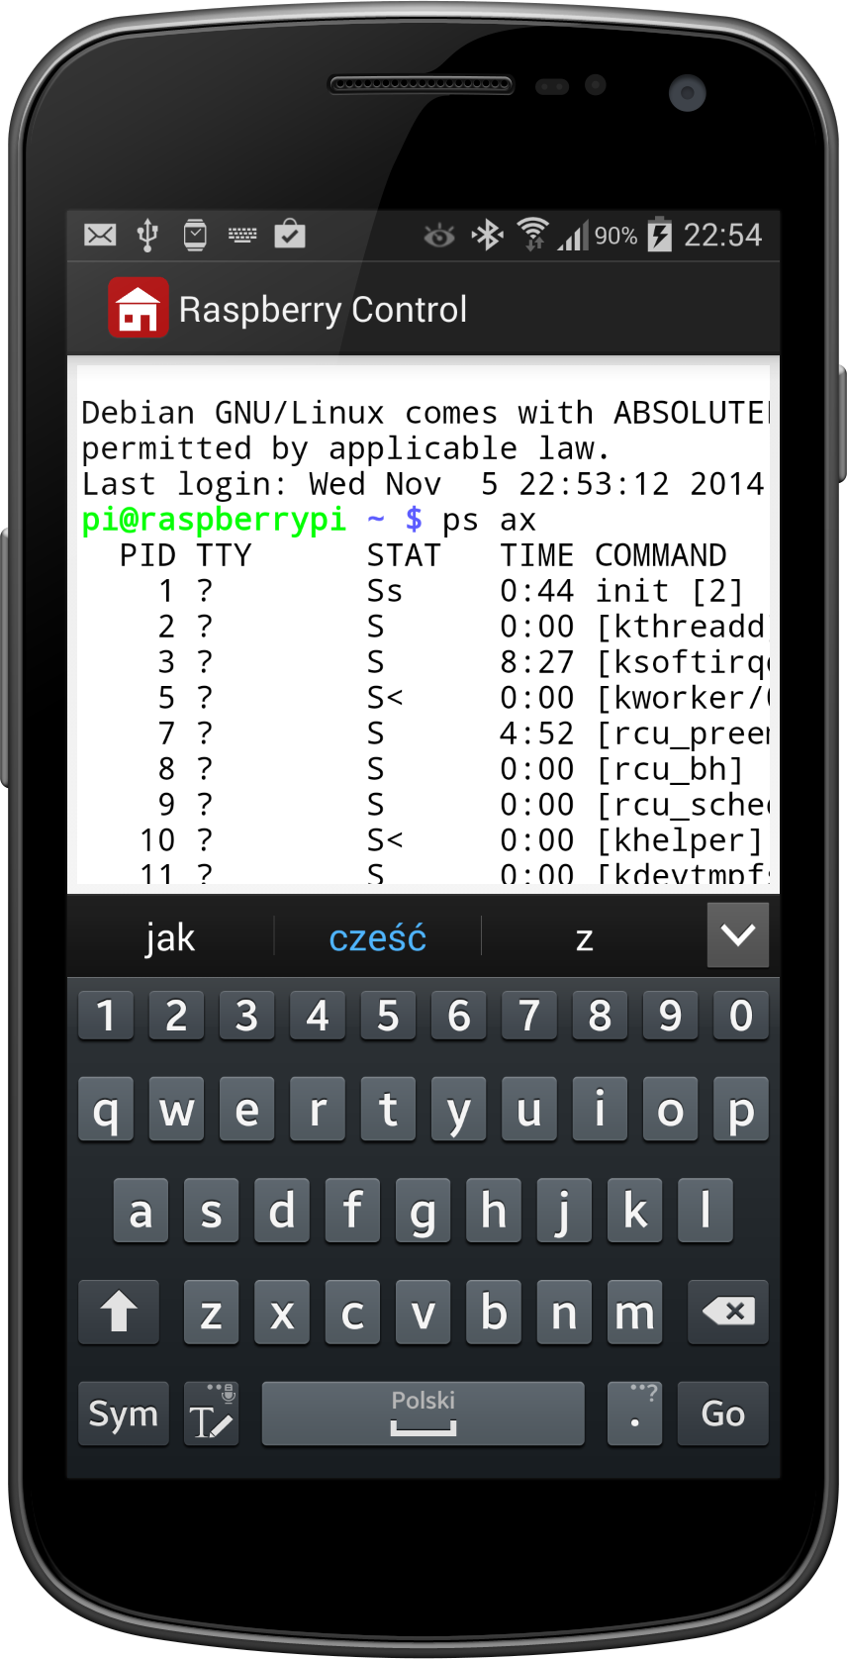
Raspberry Control 2.0 – klient
Opcja “Terminal Emulator”:
  prosty i szybki dostęp do linii poleceń serwera poprzez usługę shellinabox,
  w dalszych planach rozwoju aplikacji ewentualne zastąpienie shellinabox natywną implementacją klienta po stronie aplikacji,
Uruchomienie daemona shellinabox po stronie serwera:
sudo apt-get install shellinabox
/usr/bin/shellinaboxd -q –background=/var/run/shellinaboxd.pid \
-c /var/lib/shellinabox -p 8081 -t

Slide 71
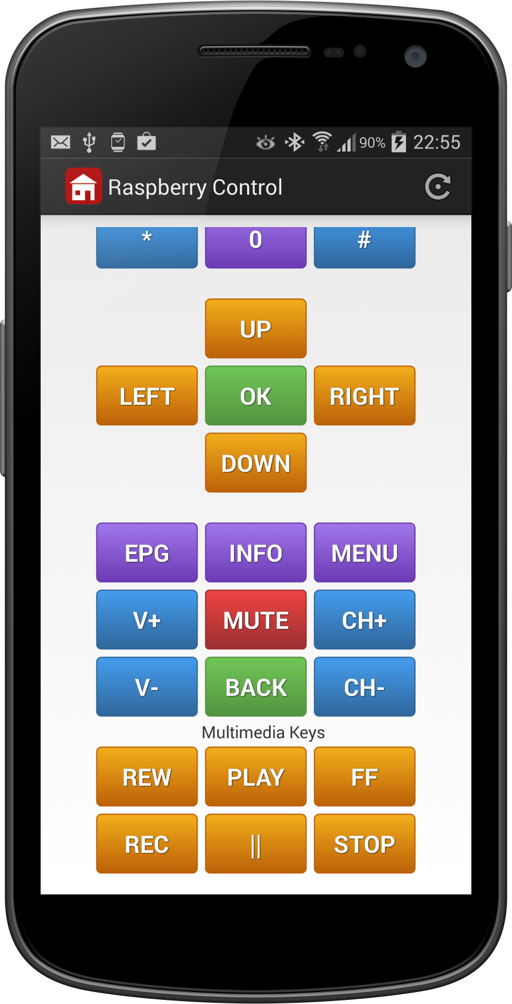
Raspberry Control 2.0 – klient
Opcja “IR Remote Control”:
  sterowanie zdefiniowanymi przez użytkownika urządzeniami zdalnymi za pomocą sygnałów podczerwieni oraz modułu LIRC,
  konfiguracja funkcji przycisków po stronie aplikacji mobilnej,
Konfiguracja modułu LIRC po stronie serwera:
sudo apt-get install lirc
vi /etc/modules
+++ lirc_dev
+++ lirc_rpi gpio_out_pin=22
vi /etc/lirc/hardware.conf
/../
cp ~/lircd.conf /etc/lirc/lircd.conf
(http://lirc.sourceforge.net/remotes/)

Slide 72
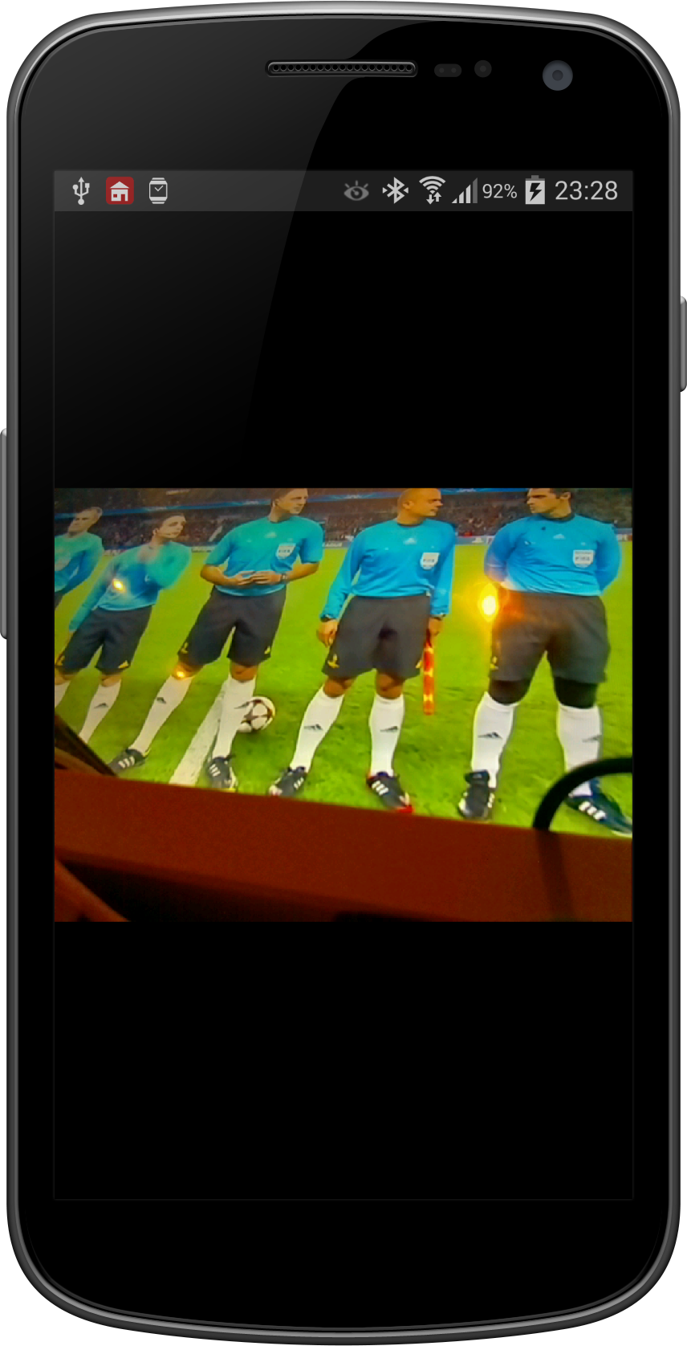
Raspberry Control 2.0 – klient
Opcja “Webcam Surveillance”:
  natywny klient MJPG umożliwiający uzyskanie podglądu
  w czasie rzeczywistym z kamer podłączonych do serwera,
Konfiguracja modułu mjpg-stream po stronie serwera:
apt-get install libv4l-dev libjpeg8-dev imagemagick
cd $HOME
git clone https://github.com/lukasz-skalski/mjpg-streamer.git
cd mjpg-streamer/mjpg-streamer-experimental
make
export LD_LIBRARY_PATH=.
./mjpg_streamer -o "output_http.so -p 8082 -w ./www" -i "input_raspicam.so -x 640 -y 480 -fps 20 -ex night"

Slide 73
Raspberry Control 2.0 – klient
Powiadomienia:
  zapewniają szybkie, asynchroniczne informacje o zmianie wybranych parametrów serwera,
  prosty mechanizm dodawania nowych subskrypcji na sygnały D-Bus po stronie serwera - dbus_set_notification(),
  notyfikacje w sposób rozgłoszeniowy przesyłane są do wszystkich aktualnie podłączonych do serwera klientów,
  możliwość konfiguracji powiadomień po stronie aplikacji klienta,
Obiekt JSON:
{
"Notification" : "[Udisks] DeviceAdded"
}

Slide 74
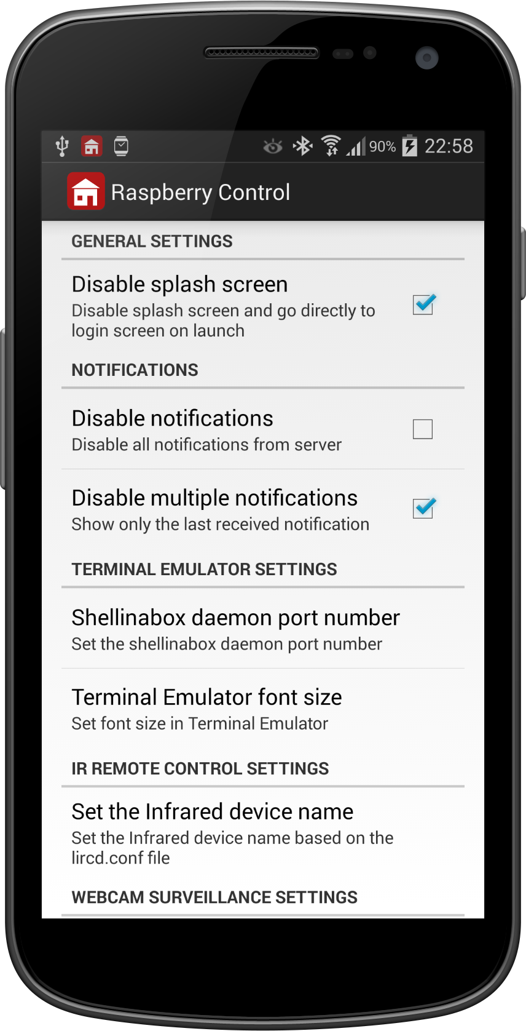
Raspberry Control 2.0 – klient
Wybrane opcje konfiguracji aplikacji:
  możliwość zablokowania ekranu startowego – bezpośrednie przejście do ekranu logowania po uruchomienu aplikacji,
  możliwość całkowitego wyłączenia oraz prostej konfiguracji otrzymywanych notyfikacji,
  opcje konfiguracji aktywności “Terminal Emulator” (numer portu serwisu shellinabox oraz rozmiar czcionki),
  ustawienie nazwy urządzenia zdalnego na potrzeby modułu LIRC,
  ustawienia natywnego klient MJPG (adres stream'u oraz infromacje dotyczące liczby uzsykanych FPS-ów),

Slide 75
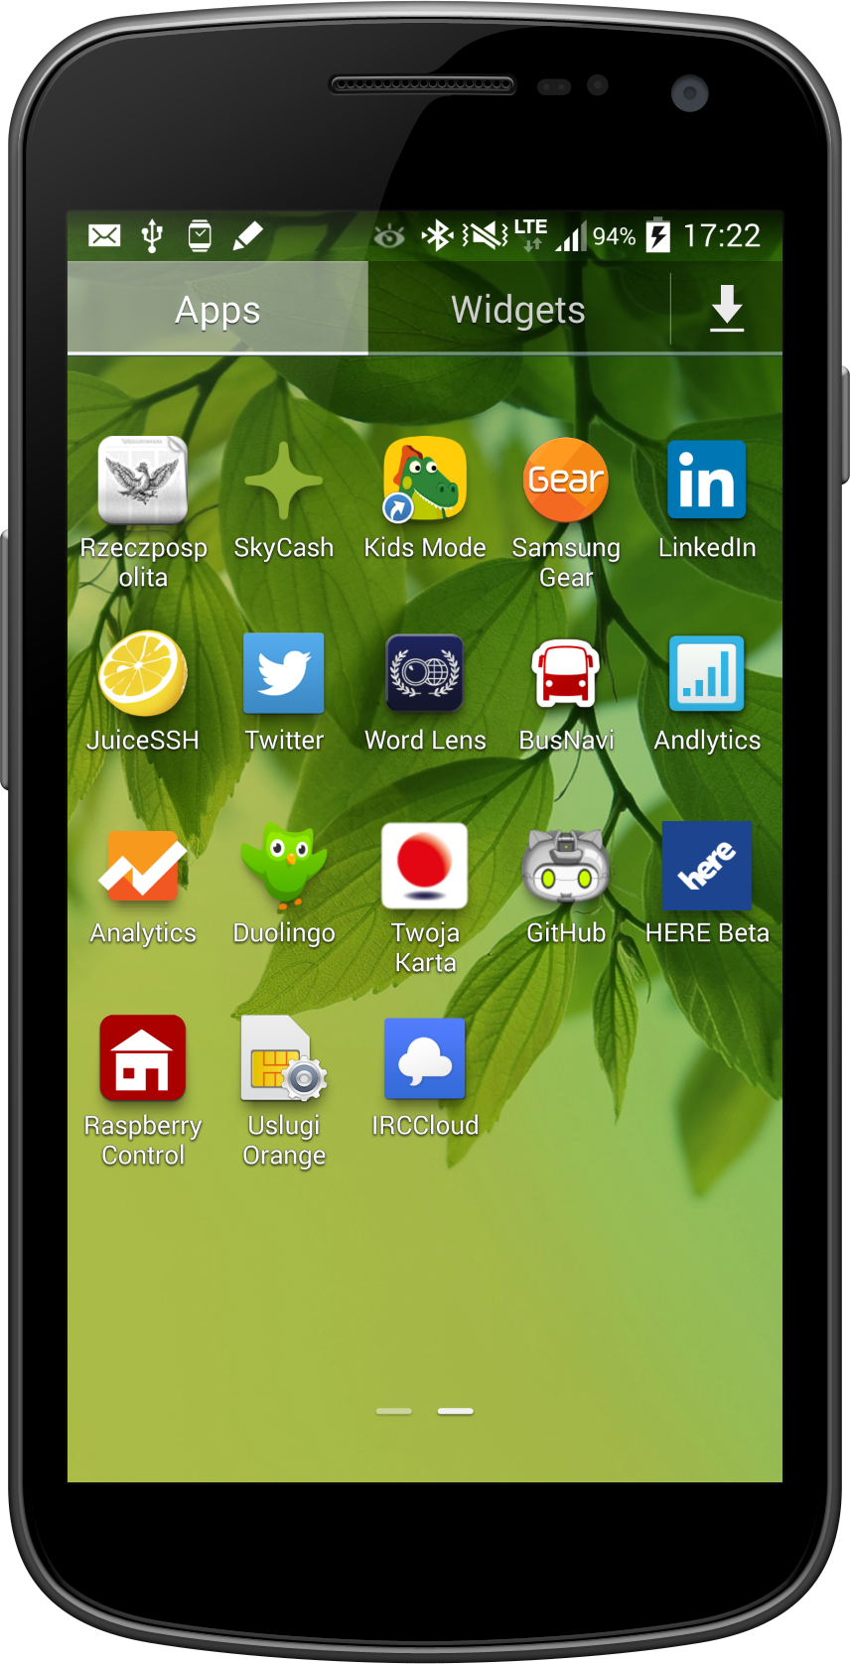
Raspberry Control 2.0 – klient
Wybrane komponenty/biblioteki otwartoźródłowe:
  UpdateChecker,
  NotBoringActionBar,
  Android Sliding Up Panel,
  HoloGraphLibrary,
  LicensesDialog,
  SuperToasts,
  SecureWebSockets,
  shellinabox,
  mjpg-stream,
  LIRC,

Slide 76
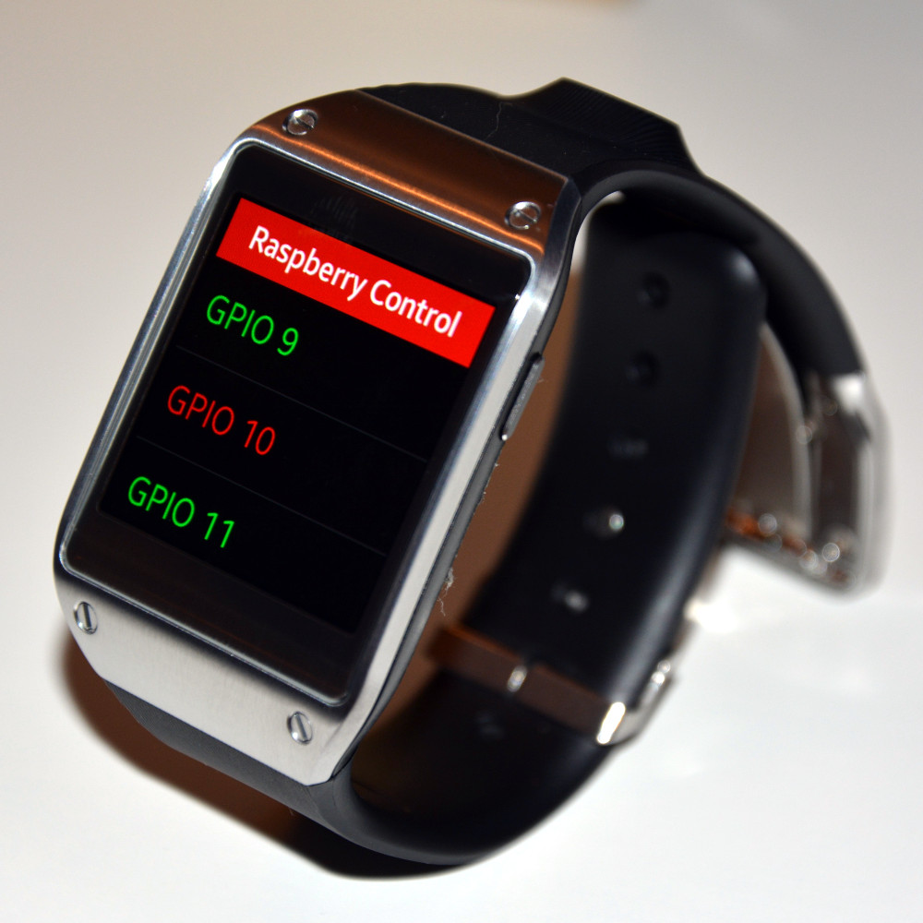
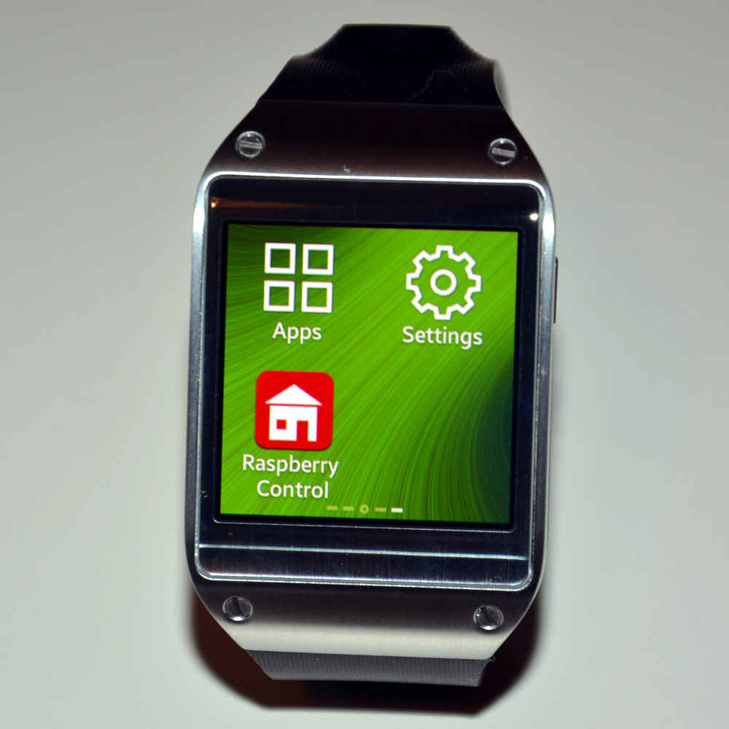
Raspberry Control 2.0 – wearable
aplikacja napisana w języku JavaScript oraz HTML+CSS, pracująca pod kontrolą systemu operacyjnego Tizen,

Slide 77
Raspberry Control 2.0 – wearable
aplikacja napisana w języku JavaScript oraz HTML+CSS, pracująca pod kontrolą systemu operacyjnego Tizen,
całość komunikacji z serwerem (wymiana danych w formacie JSON) odbywa się za pośrednictwem urządzenia mobilnego,

Slide 78
Raspberry Control 2.0 – wearable
aplikacja napisana w języku JavaScript oraz HTML+CSS, pracująca pod kontrolą systemu operacyjnego Tizen,
całość komunikacji z serwerem (wymiana danych w formacie JSON) odbywa się za pośrednictwem urządzenia mobilnego,
do realizacji połączenia pomiędzy urządzeniem Samsung Gear 2 a telefonem, wykorzystano protokół SAP (Samsung Accessory Protocol),

Slide 79
Raspberry Control 2.0 – wearable
aplikacja napisana w języku JavaScript oraz HTML+CSS, pracująca pod kontrolą systemu operacyjnego Tizen,
całość komunikacji z serwerem (wymiana danych w formacie JSON) odbywa się za pośrednictwem urządzenia mobilnego,
do realizacji połączenia pomiędzy urządzeniem Samsung Gear 2 a telefonem, wykorzystano protokół SAP (Samsung Accessory Protocol),
instalacja aplikacji na urządzeniu obywa się równolegle do instalacji aplikacji mobilnej,

Slide 80
Raspberry Control 2.0 – wearable
aplikacja napisana w języku JavaScript oraz HTML+CSS, pracująca pod kontrolą systemu operacyjnego Tizen,
całość komunikacji z serwerem (wymiana danych w formacie JSON) odbywa się za pośrednictwem urządzenia mobilnego,
do realizacji połączenia pomiędzy urządzeniem Samsung Gear 2 a telefonem, wykorzystano protokół SAP (Samsung Accessory Protocol),
instalacja aplikacji na urządzeniu obywa się równolegle do instalacji aplikacji mobilnej,
logika działania aplikacji “zegarkowej” jest analogiczna do zadań wykonywanych przez aplikację mobilną - parsowanie tych samych obiektów JSON,

Slide 81
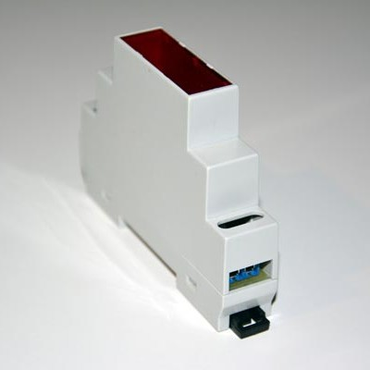
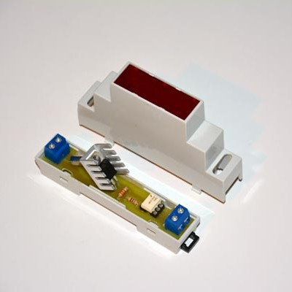
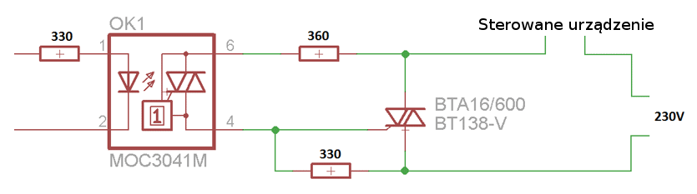
Raspberry Control 2.0 – proste moduły wykonawcze i pomiarowe
Moduł I – triakowy moduł sterowania włącz/wyłącz (koszt: ~5zł)

Slide 82
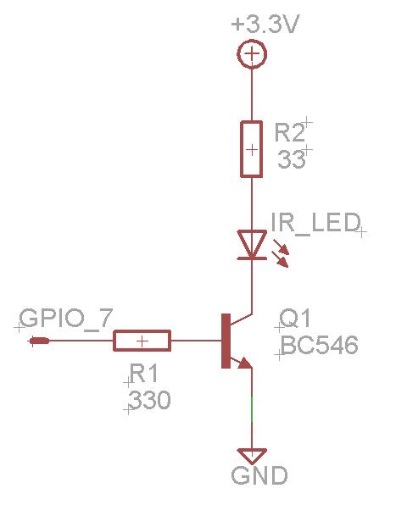
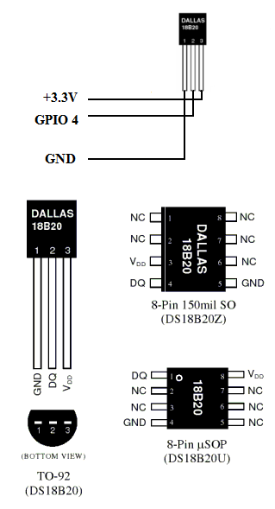
Raspberry Control 2.0 – proste moduły wykonawcze i pomiarowe
Moduł II – moduł sterowania za pomocą podczerwieni (koszt ~3zł)
Moduł III – moduły czujników temperatury (koszt ~4zł)

Slide 83
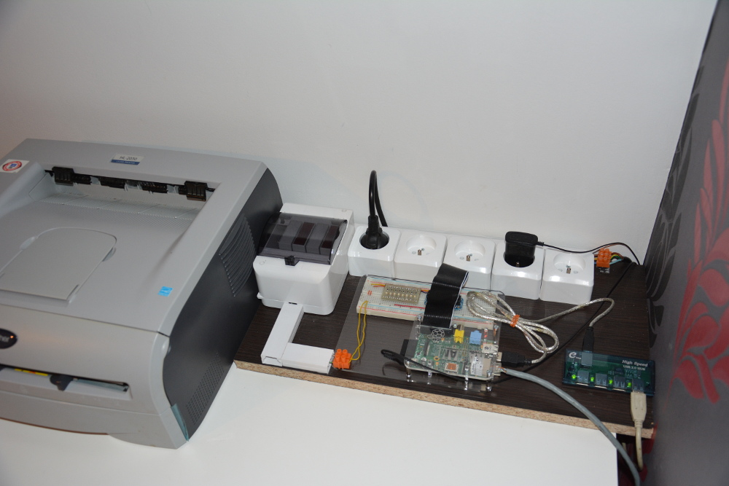
Raspberry Control 2.0 – proste moduły wykonawcze i pomiarowe

Slide 84

Raspberry Control 2.0
Dziękuję za uwagę :)
www.lukasz-skalski.com

